Slide 1
Time expressions

Slide 2

Days of the week - kanji
Workbook pg 131 – practice writing

Slide 3
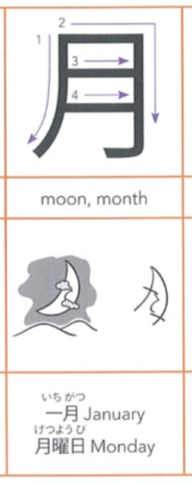

げつようび

Slide 4
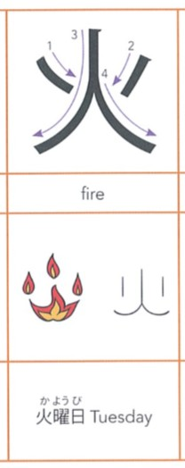
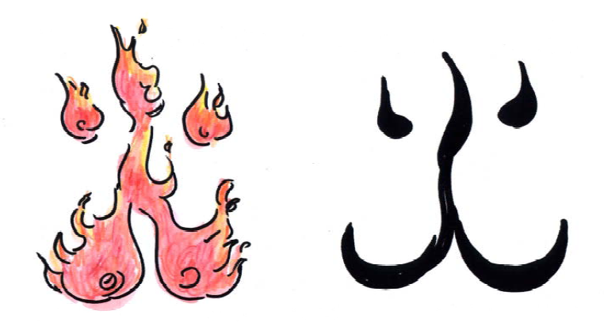
かようび

Slide 5
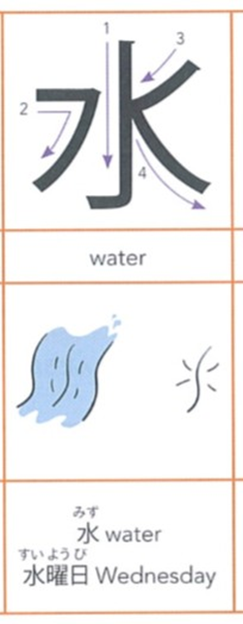
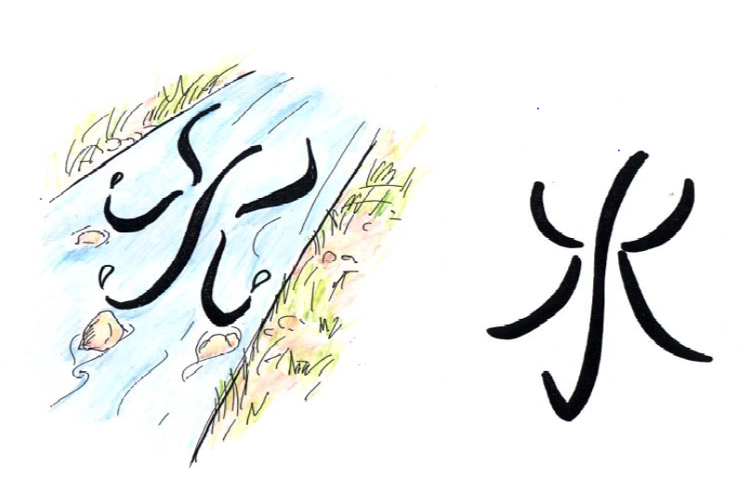
すいようび

Slide 6
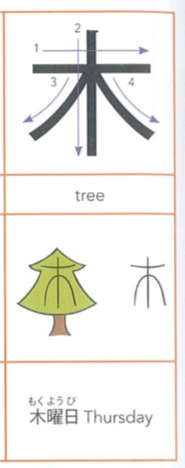
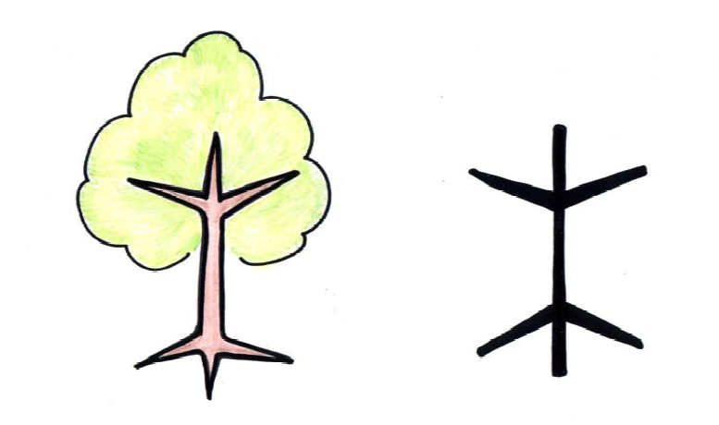
もくようび

Slide 7
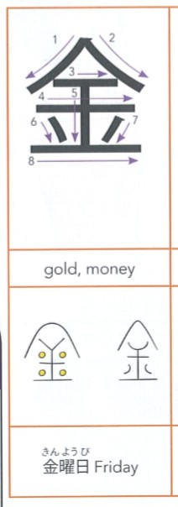
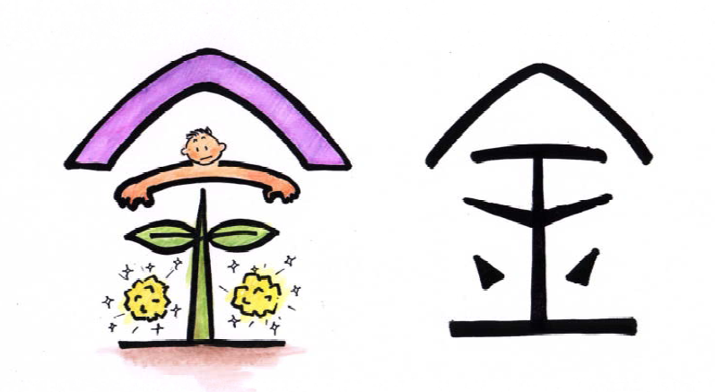
きんようび

Slide 8
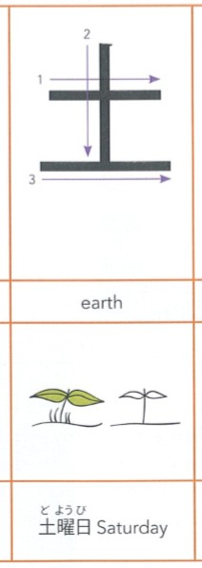
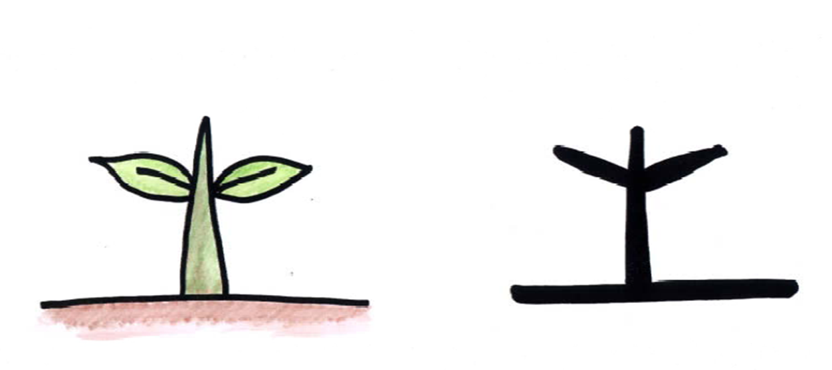
どようび

Slide 9
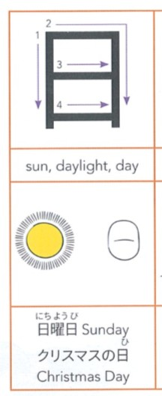
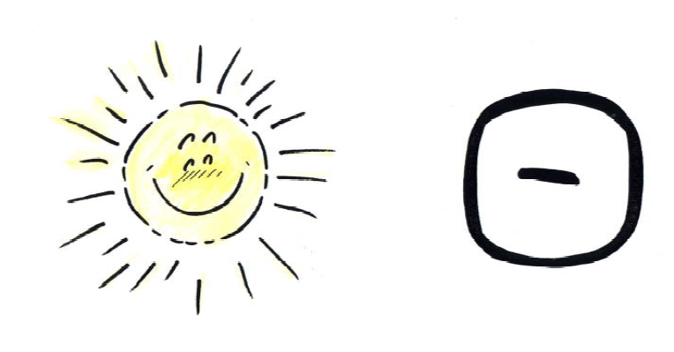
にちようび

Slide 10
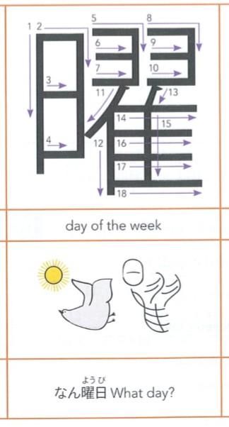
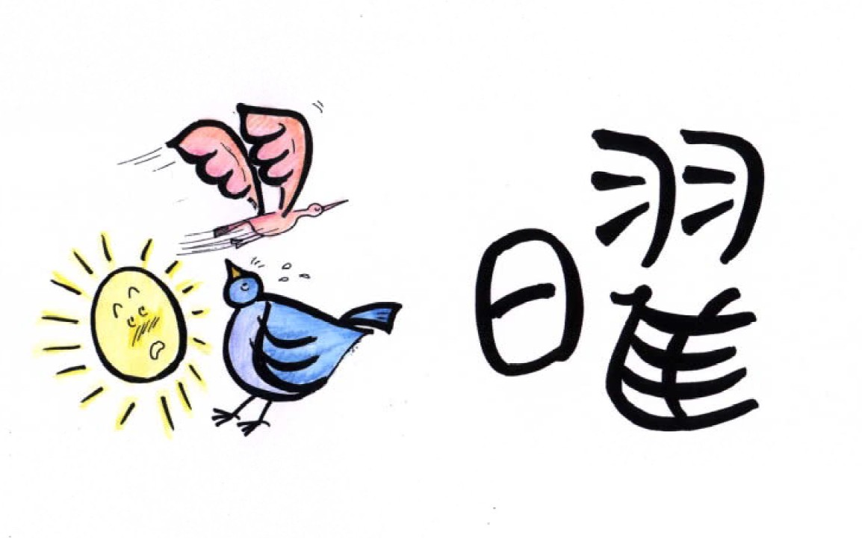
よう

Slide 11
DAYS of the week SUMMARY
English | Kanji | Kana
Monday | 月曜日 | げつようび
Tuesday | 火曜日 | かようび
Wednesday | 水曜日 | すいようび
Thursday | 木曜日 | もくようび
Friday | 金曜日 | きんようび
Saturday | 土曜日 | どようび
Sunday | 日曜日 | にちようび
Videos: http://www.youtube.com/watch?v=O7CDIrImW7E “Myu sings”
http://www.youtube.com/watch?v=ZWIUC7J80Yo “PuniPuni”

Slide 12
Other time expressions
English | Japanese
morning | あさ
tomorrow | あした
today | きょう
tonight | こんばん
weekend | しゅうまつ
everyday | まいにち
every night | まいばん

Slide 13
TIMEに
Particle に :
Days of the week 日曜日に
Numerical time expressions such as time 10じに
The weekend しゅうまつに (に is optional)
No particle に :
General time having reference to present きょう、あした
Expressions describing regular intervals まいにち、まいばん
Parts of the day あさ、こんばん
The word when いつ

Slide 14
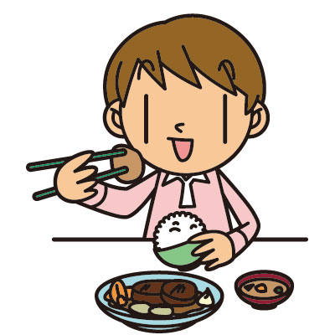
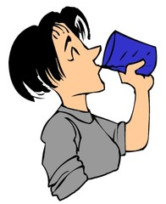

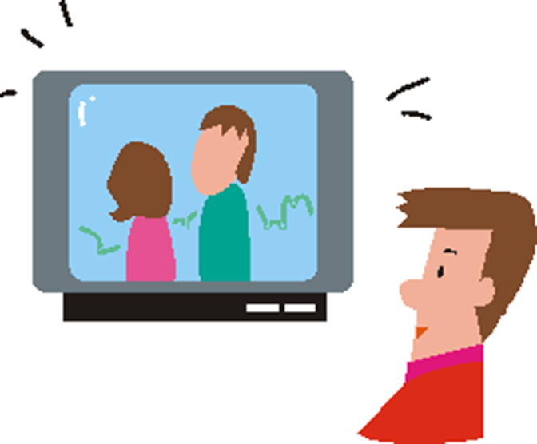
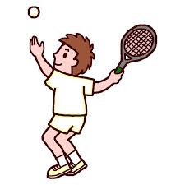
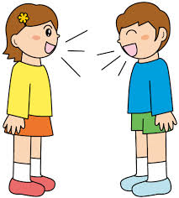


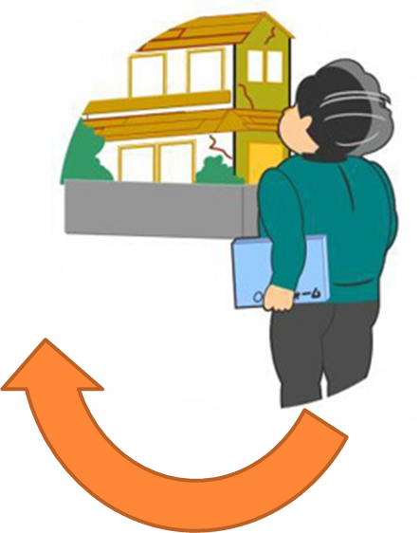
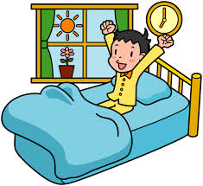
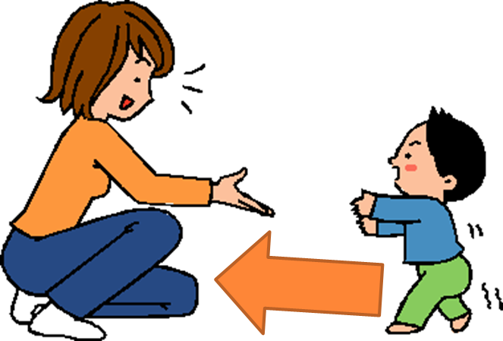
Q: | あさ あした きょう こんばん まいにち まいばん | なにを VERBか。 どこに MOVEMENT VERBか。
 | DAY OF THE WEEK に しゅうまつに HOURじに
A: | TIME (に） | PLACEで THINGを VERB。 PLACEに MOVEMENT VERB。

Slide 15

Genki Textbook pg 100 #V (A) and (B)
Workbook pg 30 #I, #III
Workbook pg 35

